Slide 1
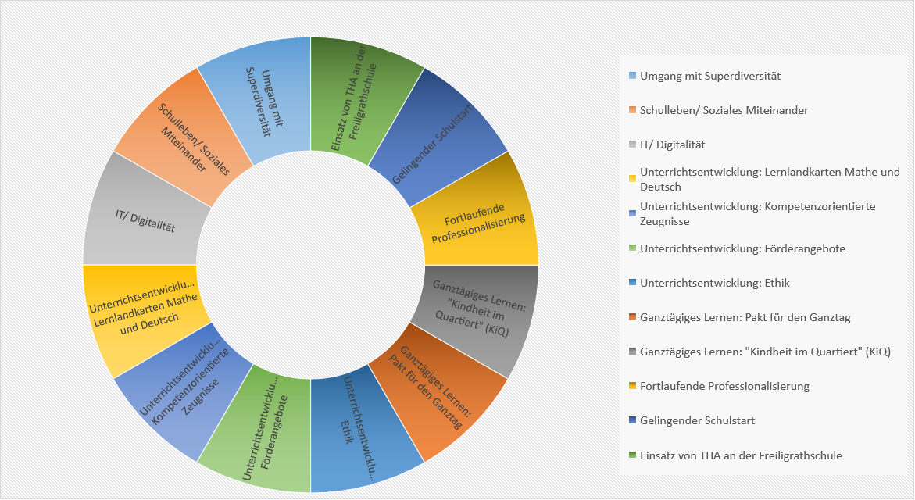
Notes:
Ergebnis der Strukturierungsversuche der Steuergruppe.
Es gibt dazu ergänzend ein ausführliches Word-Dokument.
Weiteres Vorgehen:
Sofort:
Die Überschriften und die Ideensammlung, die bis jetzt entstanden ist, werden im Dateispeicher abgelegt.
Bis 13.09.24:
Jede / Jeder sichtet die Dokumente und macht sich Gedanken darüber, wie sie / er sich im Schuljahr 2024/25 an der Schulentwicklung der Freiligrathschule beteiligen möchte.
GK am 16.09.24 :
Abstimmung über das Entwicklungsziel 2024 bis 2030
Definition der konkreten Themen und Projekte, die 2024/25 angegangen werden. Festlegung der Projektgruppen.

Slide 2
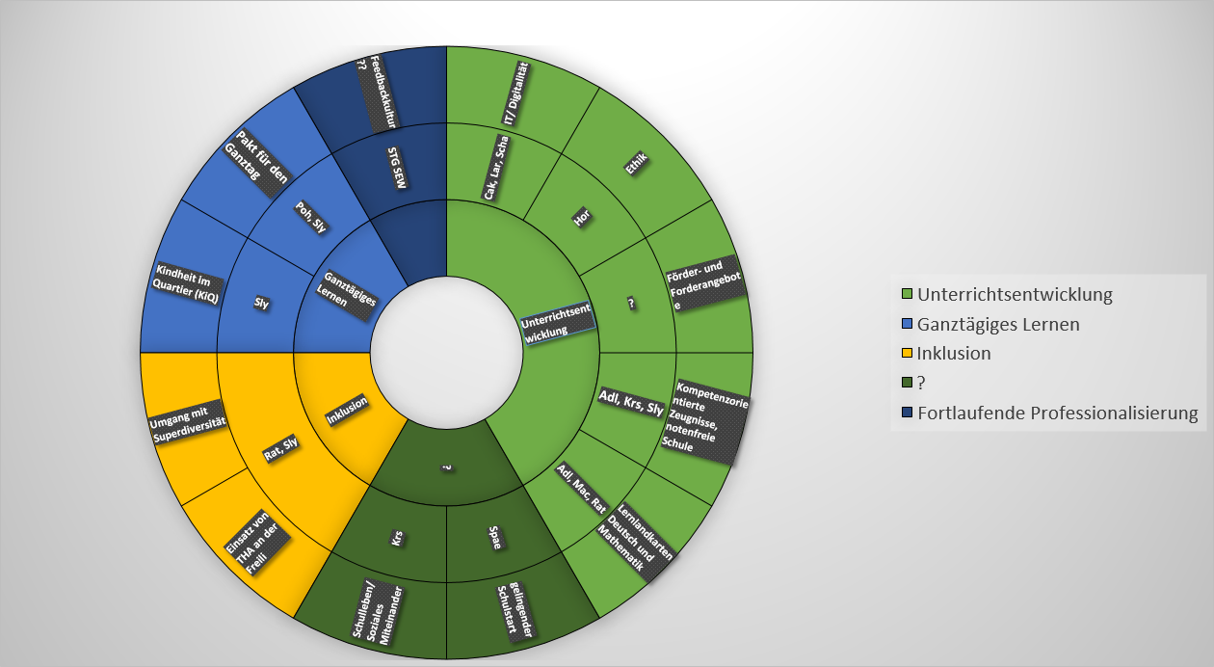
Steuergruppe Schulentwicklung

